Slide 1
Chương 2:
Xác định và phân tích yêu cầu
GV: Trần Anh Dũng

Slide 2
Nội dung
Giai đoạn khảo sát hiện trạng
  Hiện trạng tổ chức
  Hiện trạng nghiệp vụ
  Hiện trạng Tin học (phần cứng, phần mềm, con người)
Xác định và thu thập yêu cầu:
  Phân loại yêu cầu:
    Yêu cầu chức năng
    Yêu cầu phi chức năng

Slide 3
Nội dung
Xác định và thu thập yêu cầu(tt):
  Kỹ thuật thu thập yêu cầu:
    Phỏng vấn
    Bảng câu hỏi
    Phân tích( nghiên cứu) các tài liệu
    Quan sát thực tế
    Phân tích thiết kế nhóm (JAD - Joint Application Design)
Phân tích yêu cầu (Mô hình hóa yêu cầu)

Slide 4
Khảo sát hiện trạng
Hiện trạng tổ chức
  Đối nội: ➔ Cơ cấu tổ chức nội bộ
    Bản thân tổ chức là một hệ thống, có cơ cấu tổ chức
    Sơ đồ cơ cấu tổ chức nội bộ
    ➔ Cách nhìn tổng thể về 1 tổ chức
  Đối ngoại:
    Tổ chức⬄ Môi trường của tổ chức

Slide 5
Khảo sát hiện trạng
Hiện trạng nghiệp vụ
  Hiểu được quy trình nghiệp vụ: mục tiêu quan trọng nhất của khảo sát hiện trạng
  Có bao nhiêu nghiệp vụ, bao nhiêu quy trình?
    Dưới góc nhìn của người làm quản lý, không phải của chuyên viên Tin học
  Nghiệp vụ được thực hiện như thế nào?
    Các công đoạn, bộ phận liên quan…
  Tần suất? Thời điểm thực hiện
Notes:
Tần suất? Thời điểm thực hiện
Nghiệp vụ có thường xuyên được thực hiện hay không? Mỗi ngày, mỗi tuần, mỗi tháng…?

Slide 6
Khảo sát hiện trạng
Hiện trạng nghiệp vụ (tt)
  Khối lượng tác vụ/quyết định?
  Đánh giá nghiệp vụ hiện tại
    Cần có những nhận xét của những người chuyên môn trong guồng máy công tác hiện tại
  Có vấn đề/khó khăn gì hiện tại hay không? Nguyên nhân?
    Vấn đề/khó khăn độc lập với công nghệ, chỉ liên quan đến chuyên môn nghiệp vụ thì cần giải quyết ngay

Slide 7
Khảo sát hiện trạng
Hiện trạng Tin học
  Phần cứng:
    Các thiết bị hiện tại,
    Số lượng,
    Cấu hình,
    Vị trí (vật lý),
    Tình hình kết nối mạng,
    Loại kết nối…

Slide 8
Khảo sát hiện trạng
Hiện trạng Tin học (tt)
  Phần mềm:
    Hệ điều hành
    Hệ quản trị CSDL
    Các phần mềm tiện ích khác
    …
  Con người:
    Trình độ chuyên môn Tin học

Slide 9
Xác định và thu thập yêu cầu
Phân loại yêu cầu (1):
  Yêu cầu chức năng: Mô tả hệ thống sẽ làm gì?
    Lưu trữ
    Tra cứu
    Tính toán
    Kết xuất
    …
Notes:
- Để xây dựng một hệ thống có thể dùng được thực sự, trước hết nó phải đạt được yêu cầu gì?
- Yêu cầu chức năng có phải là quan trọng nhất không?
- Nếu ta không xác định đầy đủ, rõ ràng các yêu cầu chức năng thì sẽ xảy ra chuyện gì?
Yêu cầu chức năng mô tả hệ thống sẽ làm gì. Nó mô tả các chức năng hoặc các dịch vụ của hệ thống một cách chi tiết.

Slide 10
Xác định và thu thập yêu cầu
Phân loại yêu cầu (2):
  Yêu cầu phi chức năng: Không đề cập trực tiếp tới các chức năng cụ thể của hệ thống
    Yêu cầu bảo mật
    Mã hóa dữ liệu
    Sao lưu định kỳ
    Phục hồi khi có sự cố,
    …
Notes:
- Nếu hệ thống chỉ thoả mãn những yêu cầu chức năng thì đã đủ chưa?
- Ví dụ hệ thống không tiện dụng đối với người sử dụng thì sao?
- Yêu cầu phi chức năng bao gồm những vấn đề gì?

Slide 11
Xác định và thu thập yêu cầu
Kỹ thuật thu thập yêu cầu:
  Phân tích (nghiên cứu) các tài liệu
  Phỏng vấn
  Bảng câu hỏi
  Quan sát thực tế
  Phân tích thiết kế nhóm (JAD)
  …

Slide 12
Kỹ thuật thu thập yêu cầu (1)
Phân tích (nghiên cứu) tài liệu
  Các tài liệu (có thể tìm hiểu những văn bản chung)
  Những quy định nội bộ
  Các báo cáo liên quan
  Những quy định về quy trình nghiệp vụ
    Rất khó có đầy đủ văn bản quy định về quy trình nghiệp vụ
  Phân tích luồng công việc
  Mô hình hoá các luồng công việc
Notes:
Những quy định “bất thành văn” !!!
Thường dễ tiến hành hơn kỹ thuật phỏng vấn hay bảng câu hỏi
Thường được tiến hành trước làm cơ sở chuẩn bị cho việc phỏng vấn hay dùng bảng câu hỏi
Mô hình hoá lại các luồng công việc đã tìm hiểu để thấy rõ hơn, xem đã hợp lý hay chưa, có gì còn cần tìm hiểu thêm.
Dùng mô hình này để kiểm nghiệm lại ở các đơn vị xem đã hiểu đúng chưa.

Slide 13
Kỹ thuật thu thập yêu cầu (2)
Phỏng vấn
  Chuẩn bị phỏng vấn.
  Thực hiện phỏng vấn.
  Theo dõi sau phỏng vấn.

Slide 14
Kỹ thuật phỏng vấn (1)
Chuẩn bị phỏng vấn
  Đọc trước các tài liệu liên quan
  Xác định mục tiêu của cuộc phỏng vấn.
  Chọn người phỏng vấn (chiến lược chọn mẫu)
  Phỏng vấn cá nhân/nhóm
  Phỏng vấn có tự do/có định hướng
  Thiết kế các câu hỏi, hệ thống hoá các câu hỏi:
    Câu hỏi đóng
    Câu hỏi mở
    Câu hỏi chung chung
Notes:
Câu hỏi đóng: là câu hỏi yêu cầu thông tin rõ ràng, ví dụ: “Doanh thu mỗi tháng khoảng bao nhiêu?”, “Mỗi ngày cần xử lý bao nhiêu chứng từ?”. Các câu hỏi đóng cung cấp nhiều thông tin, nhưng khó thiết kế và đòi hỏi chuyên gia HTTT có nhiều kinh nghiệm.
Câu hỏi mở: Ví dụ “Anh thấy hiện nay hệ thống đang gặp phải những vấn đề gì?”.
Câu hỏi mở thường dễ hỏi và tạo sự thoải mái và thân thiện cho người trả lời, tuy nhiên người phỏng vấn phải có đủ bản lĩnh và đủ kinh nghiệm để kiểm soát cuộc phỏng vấn, tránh đi sa đà vào những thông tin không cần thiết.
Câu hỏi chung chung: cần hạn chế vì dễ tạo cho người được phỏng vấn cảm giác khó chịu (ví dụ: “Tại sao…”, “Thử cho ví dụ…” ), đồng thời, các câu hỏi loại này cũng không cung cấp thông tin gì rõ ràng.
Các chuẩn bị cuối cùng:
Thoả thuận về thời gian, thời lượng phỏng vấn
Báo trước cho người được phỏng vấn mục tiêu của cuộc phỏng vấn để họ chuẩn bị

Slide 15
Kỹ thuật phỏng vấn (2)
Thực hiện phỏng vấn
  Luôn bám sát những gì đã chuẩn bị để làm chủ cuộc phỏng vấn
  Không biến cuộc phỏng vấn thành cuộc hỏi cung, phải tạo không khí thoải mái, có thái độ phù hợp (biết lắng nghe)
  Biết cách ngắt và tóm tắt lại các nội dung quan trọng để kiểm nghiệm lại
  Quan sát biểu hiện của người được phỏng vấn.

Slide 16
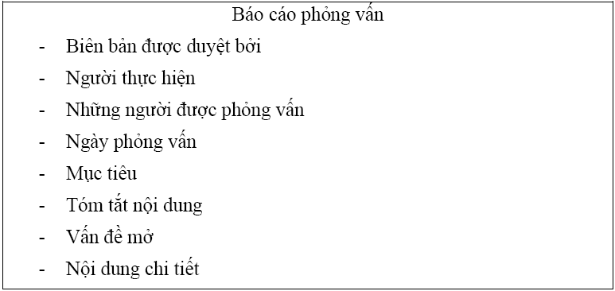
Kỹ thuật phỏng vấn (3)
Sau khi phỏng vấn
  Lập báo cáo phỏng vấn sau khi kết thúc cuộc phỏng vấn. Thường theo mẫu:

Slide 17
Kỹ thuật thu thập yêu cầu (3)
Bảng câu hỏi
  Chọn mẫu những người sẽ trả lời bảng câu hỏi.
  Thông tin trả lời trên bảng câu hỏi cần bảo mật?
  Thiết kế bảng câu hỏi.
    Câu hỏi trình bày rõ ràng
    Hình thức bảng câu hỏi phải dễ dàng để xử lý tự động
  Tổng hợp và phân tích các câu trả lời
  Thông báo kết quả phân tích cho những người tham gia trả lời.

Slide 18
Bảng câu hỏi
Phần thiết kế bảng câu hỏi rất quan trọng, cần lưu ý các nguyên tắc sau:
  Bắt đầu bằng câu hỏi quan trọng.
  Gom nhóm những câu hỏi có cùng chủ đề một cách logic.
  Không nên trình bày quá nhiều trong một trang.
  Tránh viết tắt, tránh dùng những cụm từ/ câu hỏi không rõ nghĩa.
  Thường không yêu cầu người trả lời ghi họ tên.
Notes:
Không nên trình bày quá nhiều trong một trang: một trang chứa một chủ đề, nếu nhiều thì sang trang khác, không nên 1 trang chứa quá nhiều chủ đề.

Slide 19
Kỹ thuật thu thập yêu cầu (4)
Quan sát
  Thường được tiến hành sau khi đã phỏng vấn hoặc dùng bảng câu hỏi
  Việc quan sát trực tiếp những người thực hiện công việc đó giúp ta có thể kiểm tra lại, đồng thời nắm được những tình huống, những chi tiết đặc biệt mà người quản lý có thể không nhớ hoặc không nắm hết.
  Có thể quan sát định kỳ nhiều lần, có thể thay đổi về thời điểm quan sát. Các lần quan sát phải có mục đích rõ ràng.
Notes:
Nếu tiến hành độc lập được không?
Có khuyết điểm gì?
Thường được tiến hành sau khi đã phỏng vấn hoặc dùng bảng câu hỏi với mục đích để kiểm tra lại:
Đã hiểu đúng nghiệp vụ hiện tại?
Có những ngoại lệ?
Phát hiện những khó khăn, lỗ hổng trong quy trình nghiệp vụ

Slide 20
Kỹ thuật thu thập yêu cầu (5)
Joint Application Design - JAD
  Do IBM đề nghị
  Làm việc tập thể, từ 8-12 người
    Bao gồm chuyên viên hệ thống.
    Những người sử dụng tương lai sẽ tham gia nhiều nhất vào hệ thống.
    Những người có quyền yêu cầu và quyết định về chức năng của hệ thống

Slide 21
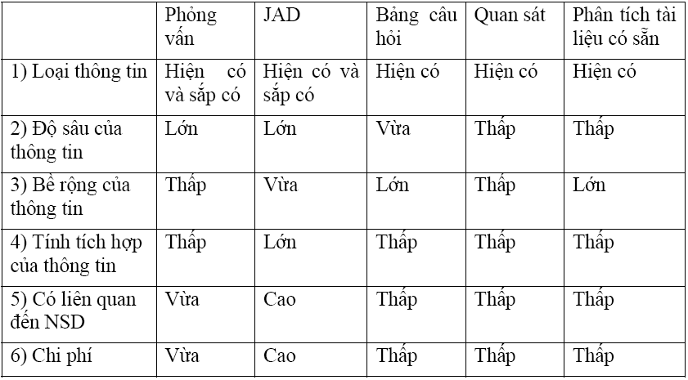
Kỹ thuật thu thập yêu cầu
Một số tiêu chí để chọn kỹ thuật phù hợp

Slide 22
Mô hình hóa yêu cầu
Tại sao phải mô hình hóa yêu cầu?
Mô hình hóa yêu cầu:
  Mô hình hóa là một trong các cách thức mô tả trực quan một vấn đề dưới dạng các sơ đồ
  Mô hình hóa sử dụng hệ thống các ký hiệu tương ứng với các thành phần của vấn đề cần mô tả
Mô hình hóa phần mềm (Hệ thống dựa trên phần mềm):
  Mô tả trực quan các thành phần của phần mềm dưới dạng các sơ đồ
Notes:
Mô hình hóa là cách xem xét một bài toán thông qua việc sử dụng các mô hình. Mô hình dùng để hiểu rõ bài toán, trao đổi thông tin giữa những người liên quan như khách hàng, chuyên gia, người phân tích, người thiết kế... Mô hình giúp cho việc xác định các yêu cầu tốt hơn, thiết kế rõ ràng hơn và khả năng bảo trì hệ thống cao hơn.
Mô hình hóa là việc đơn giản hóa thực tế, loại bỏ những điểm thứ yếu, tuy nhiên ta phải chắc chắn rằng không bỏ sót một chi tiết quan trọng nào.

Slide 23
Mô hình hóa yêu cầu
Có hai mức mô hình hóa:
  Mức quan niệm (giai đoạn phân tích): Mô tả phát thảo các thành phần của phần mềm.
  Mức logic (giai đoạn thiết kế): Mô tả chi tiết các thành phần của phần mềm
Các loại mô hình:
  Mô hình chức năng: Mô tả thành phần xử lý
  Mô hình dữ liệu: Mô tả thành phần dữ liệu
  Mô hình đối tượng: Mô tả đồng thời dữ liệu và xử lý

Slide 24
Sơ đồ luồng dữ liệu
Mô hình hóa hướng chức năng với sơ đồ luồng dữ liệu – DFD (Data Flow Diagram)
  Mục tiêu: Mô tả mức quan niệm (phát thảo) các thành phần của phần mềm với sự chú trọng trên thành phần xử lý
Notes:
Mô hình luồng dữ liệu được sử dụng để mô hình hoá quy trình xử lý dữ liệu của hệ thống. Mô hình này sẽ biểu diễn các bước mà luồng dữ liệu phải trải qua trong hệ thống từ điểm đầu tới điểm cuối.
Mô hình luồng dữ liệu mô hình hoá hệ thống từ góc độ một chức năng. Việc tìm vết và tư liệu hoá quan hệ giữa dữ liệu với một quy trình rất có ích đối với việc tìm hiểu toàn bộ hệ thống.
Mô hình luồng dữ liệu là phần cốt lõi của rất nhiều phương pháp phân tích. Nó chứa các ký pháp rất dễ hiểu đối với khách hàng.

Slide 25
Sơ đồ luồng dữ liệu
Các ký hiệu
Tác nhân/thiết bị (Người sử dụng,
thiết bị phát sinh hay tiếp nhận dữ liệu)
Khối xử lý
Luồng dữ liệu (thông tin)
Bộ nhớ phụ (Hồ sơ, Sổ sách, tập tin, csdl…)

Slide 26
Sơ đồ tổng quát
Ý nghĩa từng dòng dữ liệu
D1:…………….
D2:…………….
D3:…………….
D4:…………….
D5:…………….
D6:…………….
Dữ liệu xuất
Dữ liệu nhập
Người dùng
D1
D2
Xử lý …
Thiết bị nhập
D5
Thiết bị xuất
D6
Dữ liệu đọc
Dữ liệu ghi
D3
D4
Thuật toán xử lý:
Bước 1:………………
Bước 2:………………
Bước 3:………………
………………………..

Slide 27
Ví dụ 1
Xét chức năng tính đạo hàm của một đơn thức
Phân tích
Sơ đồ luồng dữ liệu
Người dùng
D1: Đơn thức cần tính đạo hàm P
D2: Đơn thức kết quả Q
Thuật toán xử lý
  Nhập và kiểm tra D1 (a≠0)
  Tính và xuất D2
D1
D2
Xử lý tính
đạo hàm

Slide 28
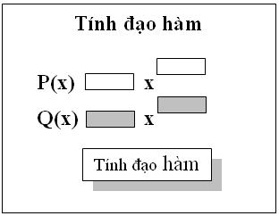
Ví dụ 1
Thiết kế
Mô tả chi tiết cách thức giao diện
(0)
Khởi động giá trị ban đầu
Kiểm tra P hợp lệ và nhập giá trị cho P
Tính Q
Xuất Q
(1)

Slide 29
Ví dụ 1
Thiết kế
Mô tả chi tiết kiểu dữ liệu: Sử dụng kiểu cấu trúc DON_THUC với hai thành phần:
  Hệ số có kiểu số thực
  Số mũ có kiểu số nguyên (không âm)
Mô tả chi tiết các hàm xử lý
  Hàm xử lý biến cố 1
  Hàm kiểm tra hệ số, Hàm kiểm tra số mũ
  Hàm nhập đơn thức
  Hàm tính đạo hàm, Hàm xuất đơn thức

Slide 30
Ví dụ 1
Lập trình
‘Khai báo kiểu cấu trúc (VB6)
Private Type DON_THUC
Heso as Single
Somu as Integer
End type
‘Khai báo biến
Dim P as DON_THUC
Dim Q as DON_THUC
‘Khai báo kiểu cấu trúc (VB.NET)
Structure DON_THUC
Dim he_so As Single
Dim so_mu As Integer
End Structure

Slide 31
Ví dụ 1
Lập trình
‘Hàm xử lý biến cố tính đạo hàm trên màn hình
Private sub cmdDaoham_Click()
if Kiem_Tra_He_So() and Kiem_Tra_So_Mu() then
Nhap()
DaoHam()
Xuat()
End if
End sub

Slide 32
Ví dụ 2
Xét chức năng giải bất phương trình bậc nhất có dạng
  ax + b ≥ 0, với a ≠ 0
Hãy phân tích, thiết kế và lập trình

Slide 33
Ví dụ 2
Sơ đồ luồng dữ liệu
D1: Các hệ a, b của bất phương trình
D2: Nghiệm của bất phương trình thuộc một trong hai dạng sau:
  Dạng 1: (-∞, x0], Dạng 2: [x0, +∞)
Người dùng
D1
D2
Giải bất
phương trình
Xử lý:
  Nhập và kiểm tra D1 (a ≠ 0)
  Tính D2 theo qui tắc:
    a>0: nghiệm thuộc dạng 2
    a<0: nghiệm thuộc dạng 1
    Với x0 = -b/a
  Xuất D2

Slide 34
Ví dụ 3
Xét chức năng giải phương trình bậc hai:
ax² + bx + c = 0, với a ≠ 0
Hãy phân tích, thiết kế và lập trình

Slide 35
Ví dụ 3
Sơ đồ luồng dữ liệu
D1: Các hệ a, b, c của tam thức bậc 2
  P(x) = ax² + bx + c
D2: Nghiệm của phương trình P(x) = 0 thuộc một trong ba loại sau:
  Vô nghiệm
  Nghiệm kép x1 = x2
  Hai nghiệm phân biệt x1 và x2
Người dùng
D1
D2
Giải phương
Trình bậc 2

Slide 36


Ví dụ 3
Xử lý:
  Nhập và kiểm tra D1 (a ≠ 0)
  Tính D2 theo các bước:
    Δ = b² - 4ac
    Nếu Δ < 0 : nghiệm loại 1
    Nếu Δ = 0 : nghiệm loại 2, với x1=x2=-b/2a
    Nếu Δ > 0 : nghiệm loại 3, với x1 =
    x2 =
  Xuất D2
Người dùng
D1
D2
Giải phương
Trình bậc 2

Slide 37
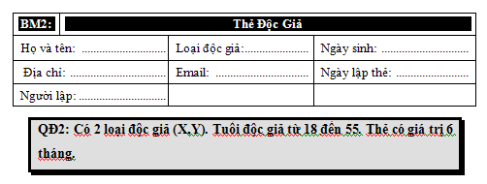
Ví dụ 4
Xét phần mềm quản lý thư viện, hãy lập sơ đồ luồng dữ liệu cho yêu cầu Lập thẻ độc giả

Slide 38
Ví dụ 4
Người dùng,
Thủ thư
D1
D6
D2
Lập thẻ
độc giả
Máy in
Thiết bị nhập
D5
D3
D4

Slide 39
Ví dụ 4
Giải thích:
  D1: Thông tin về thẻ độc giả: Họ tên, Loại độc giả, Ngày sinh, Địa chỉ, E-Mail, Ngày Lập Thẻ.
  D2: Không có
  D3: Danh sách các loại độc giả, Tuổi tối thiểu, Tuổi tối đa, Thời hạn sử dụng.
  D4: D1
  D5: D4
  D6: Danh mục loại độc giả

Slide 40
Ví dụ 4
Thuật toán:
  Bước 01: Kết nối dữ liệu
  Bước 02: Đọc D3 từ bộ nhớ phụ
  Bước 03: Nhận D1 từ người dùng
  Bước 04: Kiểm tra “Loại độc giả” có thuộc “danh sách các loại độc giả” hay không?
  Bước 05: Tính tuổi độc giả.
  Bước 06: Kiểm tra qui định “Tuổi tối thiểu”
  Bước 07: Kiểm tra qui định “Tuổi tối đa”

Slide 41
Ví dụ 4
Thuật toán:
  Bước 08: Nếu không thỏa tất cả các qui định trên thì tới bước 12
  Bước 09: Tính ngày hết hạn của thẻ.
  Bước 10: Lưu D4 xuống bộ nhớ phụ
  Bước 11: Xuất D5 ra máy in
  Bước 12: Đóng kết nối cơ sở dữ liệu
  Bước 13: Kết thúc.

Slide 42
Sơ đồ tổng quát cho Yêu cầu lưu trữ
D1: Thông tin cần lưu trữ (dựa vào biểu mẫu liên quan)
D5: Thông tin cần lưu trữ (chỉ có trong một số yêu cầu đặc biệt)
D3:
  Các danh mục để chọn lựa
  Dữ liệu cần thiết cho việc kiểm tra tính hợp lệ (dựa vào quy định)
D2:
  Các danh mục để chọn lựa
  Kết quả thành công/thất bại
D4: Dữ liệu được lưu trữ (dựa vào biểu mẫu).
  Ghi chú: Thông thường
  D4 = D1 (+ D5) (+ ID tự phát sinh)
D6: Dữ liệu kết xuất (chỉ có trong một số yêu cầu đặc biệt)
Người dùng
D1
D2
Xử lý LT
Thiết bị nhập
D5
Thiết bị xuất
D6
D3
D4

Slide 43
Sơ đồ tổng quát cho Yêu cầu lưu trữ
Xử lý lưu trữ
  Đọc D3 để lấy các tham số, quy định và danh mục
  Hiển thị D2 (các danh mục)
  Nhận thông tin D1, D5 (nếu cần)
  Kiểm tra các thông tin D1, D5 có thỏa quy định liên quan hay không (dựa vào D3 nếu cần thiết)
  Nếu thỏa quy định, ghi D4, thông báo kết quả D2 (nếu cần) và xuất D6 (nếu cần thiết)
Người dùng
D1
D2
Xử lý LT
Thiết bị nhập
D5
Thiết bị xuất
D6
D3
D4

Slide 44
Sơ đồ tổng quát cho Yêu cầu lưu trữ
Ghi chú:
  D1 không nhất thiết chứa toàn bộ thông tin trong biểu mẫu liên quan
  Tùy theo quy định có thể có hay không có D5
  D4 hoặc D6 không nhất thiết phải trùng với D1 hoặc D5
  D2 không nhất thiết phải trùng với D3
Người dùng
D1
D2
Xử lý LT
Thiết bị nhập
D5
Thiết bị xuất
D6
D3
D4

Slide 45
Sơ đồ tổng quát cho Yêu cầu tra cứu
D1: Thông tin về đối tượng muốn tìm kiếm (dựa vào biểu mẫu liên quan đến đối tượng cần tìm kiếm)
D5: Thông tin về đối tượng muốn tìm kiếm (chỉ có trong một số yêu cầu đặc biệt)
D3:
  Các danh mục để chọn lựa
  Dữ liệu về đối tượng khi tìm thấy (dựa vào biểu mẫu liên quan đến đối tượng cần tìm kiếm)
D2:
  Các danh mục để chọn lựa
  Dữ liệu về đối tượng khi tìm thấy (dựa vào biểu mẫu liên quan đến đối tượng cần tìm kiếm)
D6: Dữ liệu kết xuất (thông thường là cần thiết)
D4: Dữ liệu cần lưu trữ lại
  Thông thường không cần thiết
  Cần thiết khi nào???
Người dùng
D1
D2
Xử lý TC
Thiết bị nhập
D5
Thiết bị xuất
D6
D3
D4

Slide 46
Sơ đồ tổng quát cho Yêu cầu tra cứu
Xử lý tra cứu
  Đọc để lấy các danh mục (D3)
  Hiển thị D2 (các danh mục)
  Nhận thông tin về tiêu chí tìm kiếm D1, D5 (nếu cần)
  Tìm kiếm theo các tiêu chí D1, D5, nhận được danh sách các đối tượng tìm được (D3)
  Hiển thị thông tin kết quả (D2) và kết xuất D6 (nếu cần)
Người dùng
D1
D2
Xử lý TC
Thiết bị nhập
D5
Thiết bị xuất
D6
D3
D4

Slide 47
Sơ đồ tổng quát cho Yêu cầu tra cứu
Ghi chú:
  Có rất nhiều mức độ khác nhau từ rất đơn giản đến rất phức tạp để xác định D1
  D1 chứa nhiều thông tin thì việc tìm kiếm sẽ dễ dàng cho người dùng và ngược lại sẽ khó khăn cho phần thiết kế và cài đặt chức năng này
  D3 thông thường là danh sách các đối tượng tìm thấy cùng với thông tin liên quan.
  D3 cũng có rất nhiều mức độ khác nhau để xác định các thông tin của đối tượng tìm thấy
  D2 và D6 thường trùng với D3 (nhưng không nhất thiết)
Người dùng
D1
D2
Xử lý TC
Thiết bị nhập
D5
Thiết bị xuất
D6
D3
D4

Slide 48
Sơ đồ tổng quát cho Yêu cầu tính toán
D1: Thông tin về đối tượng cần thực hiện việc xử lý tính toán (dựa vào các biểu mẫu liên quan)
D5: Thông tin về đối tượng cần thực hiện việc xử lý tính toán (chỉ có trong một số yêu cầu đặc biệt)
D3:
  Dữ liệu cần thiết cho việc xử lý tính toán (dựa vào biểu mẫu và quy định liên quan)
  Các tham số tính toán
D4: Kết quả của xử lý tính toán
D2: Kết quả của xử lý tính toán (thường gồm cả D3 và D4)
D6: Dữ liệu kết xuất (thường gồm cả D3 và D4)
Người dùng
D1
D2
Xử lý TT
Thiết bị nhập
D5
Thiết bị xuất
D6
D3
D4

Slide 49
Sơ đồ tổng quát cho Yêu cầu tính toán
Xử lý tính toán
  Nhận thông tin D1, D5 (nếu cần)
  Đọc D3 để lấy các dữ liệu cần thiết cho việc tính toán (kể cả các tham số)
  Sử dụng D1, D3, D5 và quy định liên quan để tính kết quả D4
  Ghi kết quả D4
  Hiển thị thông tin kết quả D2 và kết xuất D6
Người dùng
D1
D2
Xử lý TT
Thiết bị nhập
D5
Thiết bị xuất
D6
D3
D4

Slide 50
Sơ đồ tổng quát cho Yêu cầu tính toán
Ghi chú:
  D1 thường có chứa yếu tố thời gian thực hiện xử lý tính toán
  Có nhiều mức độ khác nhau xác định D1 trong xử lý tính toán (để tăng tính tiện dụng)
  D1 có thể rỗng (tính toán cho mọi đối tượng trong tất cả cột mốc thời gian liên quan)
  D4 có thể có hay không có
  => Khi nào cần D4?
  Thông thường D2 và D6 bao gồm D3 và D4
Người dùng
D1
D2
Xử lý TT
Thiết bị nhập
D5
Thiết bị xuất
D6
D3
D4

Slide 51
Sơ đồ tổng quát cho Yêu cầu báo biểu
D1: Thông tin về báo biểu muốn thực hiện (dựa vào biểu mẫu liên quan)
D5: Thông tin về báo biểu muốn thực hiện (chỉ có trong một số yêu cầu đặc biệt)
D3: Dữ liệu cần thiết cho việc thực hiện báo biểu (dựa vào biểu mẫu và quy định liên quan)
D4: Thông tin có trong báo biểu liên quan (cần thiết phải lưu lại) nhưng chưa được xử lý và ghi nhận lại (yêu cầu xử lý tính toán)
D2: Thông tin về báo biểu được lập (biểu mẫu liên quan)
D6: Dữ liệu kết xuất (thường giống D2)
Người dùng
D1
D2
Xử lý BB
Thiết bị nhập
D5
Thiết bị xuất
D6
D3
D4

Slide 52
Sơ đồ tổng quát cho Yêu cầu báo biểu
Xử lý báo biểu
  Nhận thông tin D1, D5 (nếu cần)
  Đọc D3 để lấy các dữ liệu cần thiết cho việc lập báo biểu
  Nếu có D4 thì tính toán theo quy định và Ghi kết quả D4
  Hiển thị thông tin báo biểu D2 và kết xuất D6
Người dùng
D1
D2
Xử lý BB
Thiết bị nhập
D5
Thiết bị xuất
D6
D3
D4

Slide 53
Sơ đồ tổng quát cho Yêu cầu báo biểu
Ghi chú:
  D1 thường có chứa yếu tố thời gian của báo biểu
  Có nhiều mức độ khác nhau xác định D1 trong xử lý tính toán (để tăng tính tiện dụng)
  D4 có thể có hay không có
  => Khi nào cần D4?
  Thông thường D2 và D6 bao gồm D3 và D4
Người dùng
D1
D2
Xử lý BB
Thiết bị nhập
D5
Thiết bị xuất
D6
D3
D4

Slide 54
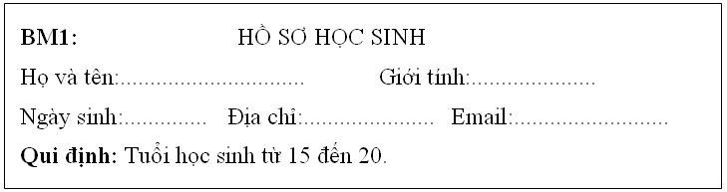
Bài tập
Xét phần mềm quản lý học sinh với nghiệp vụ tiếp nhận hồ sơ học sinh
Hãy lập sơ đồ luồng dữ liệu

Slide 55
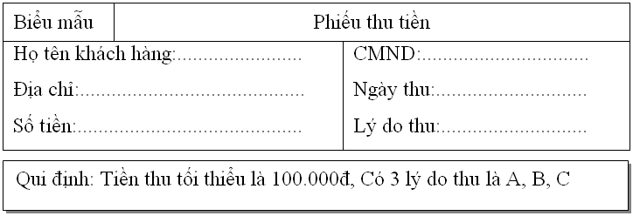
Bài tập
Xét phần mềm quản lý bán hàng với nghiệp vụ lập phiếu thu tiền của khách hàng
Hãy lập sơ đồ luồng dữ liệu

Slide 56
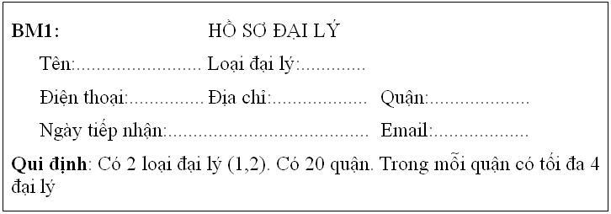
Bài tập
Xét phần mềm quản lý các đại lý với nghiệp vụ tiếp nhận hồ sơ đại lý
Hãy lập sơ đồ luồng dữ liệu

Slide 57
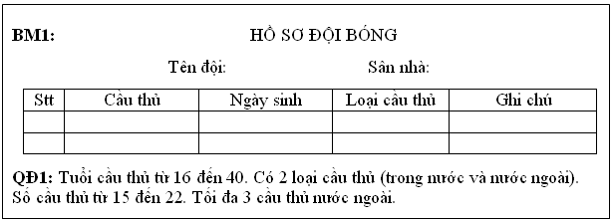
Bài tập
Xét phần mềm quản lý giải vô địch bóng đá quốc gia
Hãy lập sơ đồ luồng dữ liệu

